Slide 1

客户价值规划 让我们遇见未来
平台 · 让创新无限

Slide 2
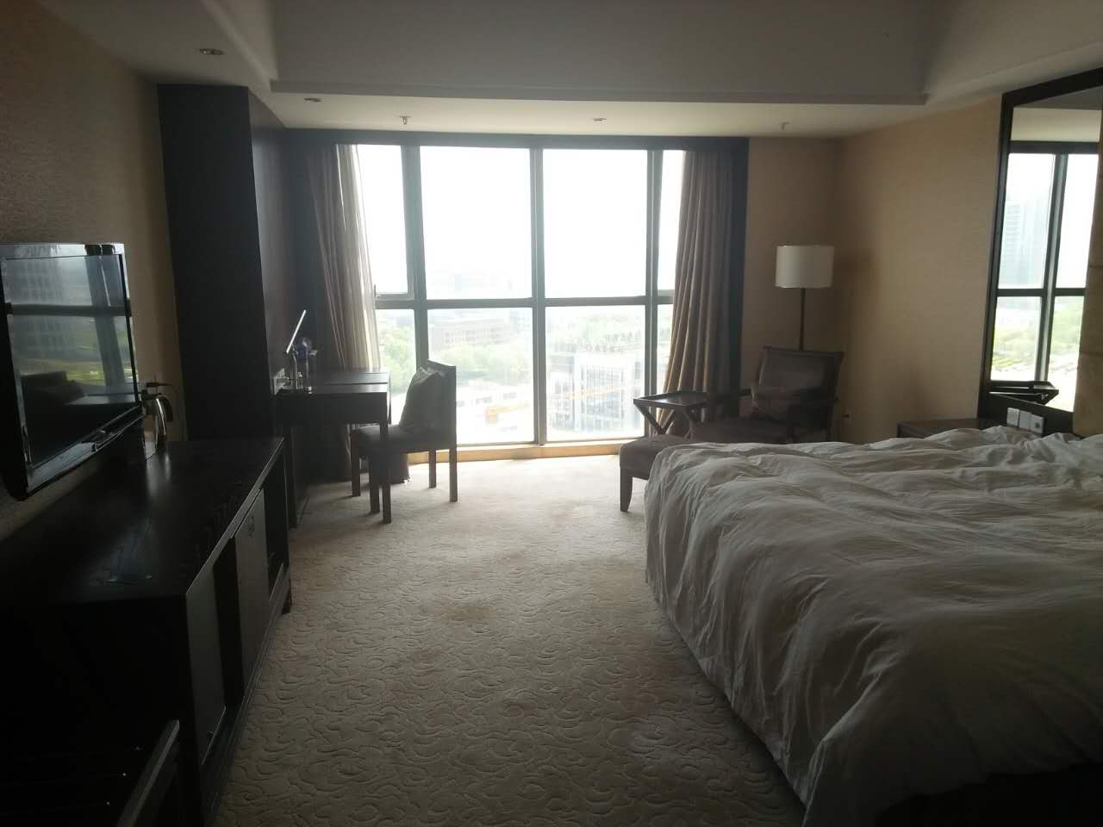
今天的话题缘起于一次在新一代现场的聊天
为什么我们的客户满意度不够高？
是因为我们的员工满意度不够高！
为什么我们的员工满意度不够高？
Notes:
有人说：老做同一件事，烦死了，感觉自己没有成长
有人说：不同部门之间基本没有沟通，不知道别人都做了什么，在客户现场呆久了，感觉被公司遗忘
有的团队负责人说：想要建立学习型组织，通过鼓励大家分享，促进团队成长，但做起来总感觉是在布置行政任务，搞一段时间效果不好，然后，也就没有然后了。
我个人也有这个感受，以前PS时期，大家虽然分散在各地，而且大多数时候都是独自一人面对，可那时为何没有这样的感觉？那时的知识分享为啥做的风生水起？
这里面的问题究竟在哪里呢？

Slide 3
员工满意度来自于多方面，个人发展是主线
28岁以前
28岁-35岁
35岁以后
个人成长
薪资激励
公司平台
Notes:
员工满意度主要受三方面的因素影响：公司平台、薪资激励、个人成长。
28岁以前，更关注个人成长；
28-35岁，更看重薪资，因为这个时候要成家买房买车；
35岁以后，更看重职业平台，以及在这个平台之上的长期发展；
一个人在不同阶段关注点有所不同，但这中间始终以个人发展作为主线

Slide 4
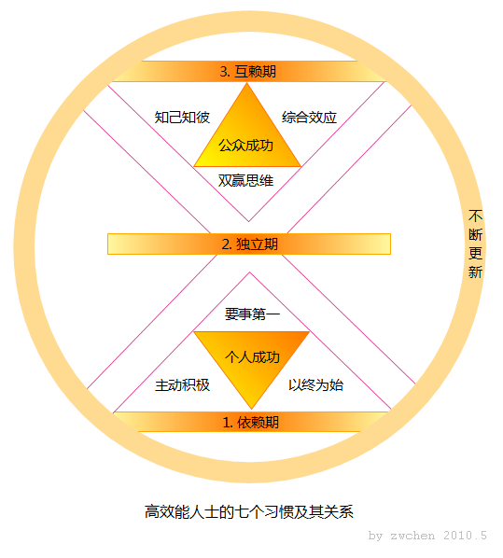
个人的发展需要建立在“利他”的基础之上
稻盛和夫：
以利他之心度人生
马云：
阿里巴巴考核我们自己是否成功的一个重要因素，不是我们有没有成功，而是我们的客户因为我们有没有成功
任正非：
华为的核心价值观是“以客户为中心，以奋斗者为本，长期艰苦奋斗，坚持自我批判”
Notes:
个人的发展需要建立在“利他”的基础之上，
就像司总以前讲的《高效能人士的7个习惯》中所说，先从个人成功的行为准则入手，最终达到公众成功，也就是说，公司的成功建立在个人成功的基础之上。
所以很多成功企业家都希望通过帮助公司员工成长，以达到公司成长的最终愿景
来看看这些企业家们都说了什么？
其实马云和任正非所说的和稻盛和夫讲的是一致的，那就是“利他”之心

Slide 5
个人的发展需要建立在“利他”的基础之上
打 印 版
稻盛和夫：
以利他之心度人生
马云：
阿里巴巴考核我们自己是否成功的一个重要因素，不是我们有没有成功，而是我们的客户因为我们有没有成功
任正非：
华为的核心价值观是“以客户为中心，以奋斗者为本，长期艰苦奋斗，坚持自我批判”
Notes:
此版用于打印

Slide 6
“利他”的本质是通过帮助他人成功，实现利己
诚实 尊重 超越自我
合作 共赢 创造价值
Notes:
此处需要和前面提的问题进行呼应
就拿知识分享这件事来说，
那么在和客户打交道时，怎么做才是“以利他之心度人生”呢？怎样才能“合作 共赢 创造价值”呢？

Slide 7
通过“客户价值规划”实现个人、公司、客户的双赢
站在客户的角度，结合公司价值，
想客户之所想，解客户之所困，规划路径，
在这个过程中得到个人成长，实现自我价值
Notes:
什么是客户价值规划，或者说做什么才算客户价值规划？

Slide 8
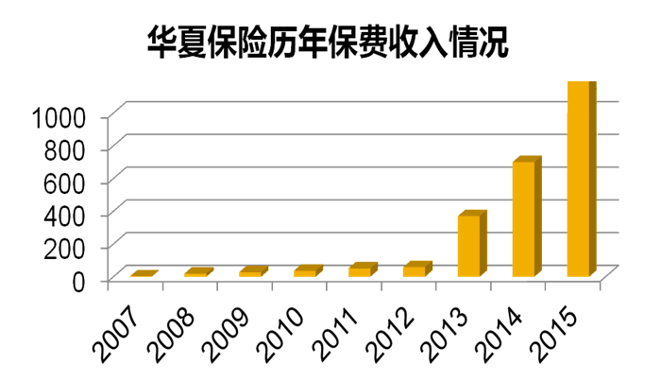
一个真实的客户案例
2012-2015，保费收入增长20倍
2015年，行业排名第四

Slide 9
ESB
天池
精益过程管理
2013.11至今
2016.01至今
2016.04至今
2014.08至今
2016.03至今
2016.05至今
质量管理
互联网接入平台
小华e家

Slide 10
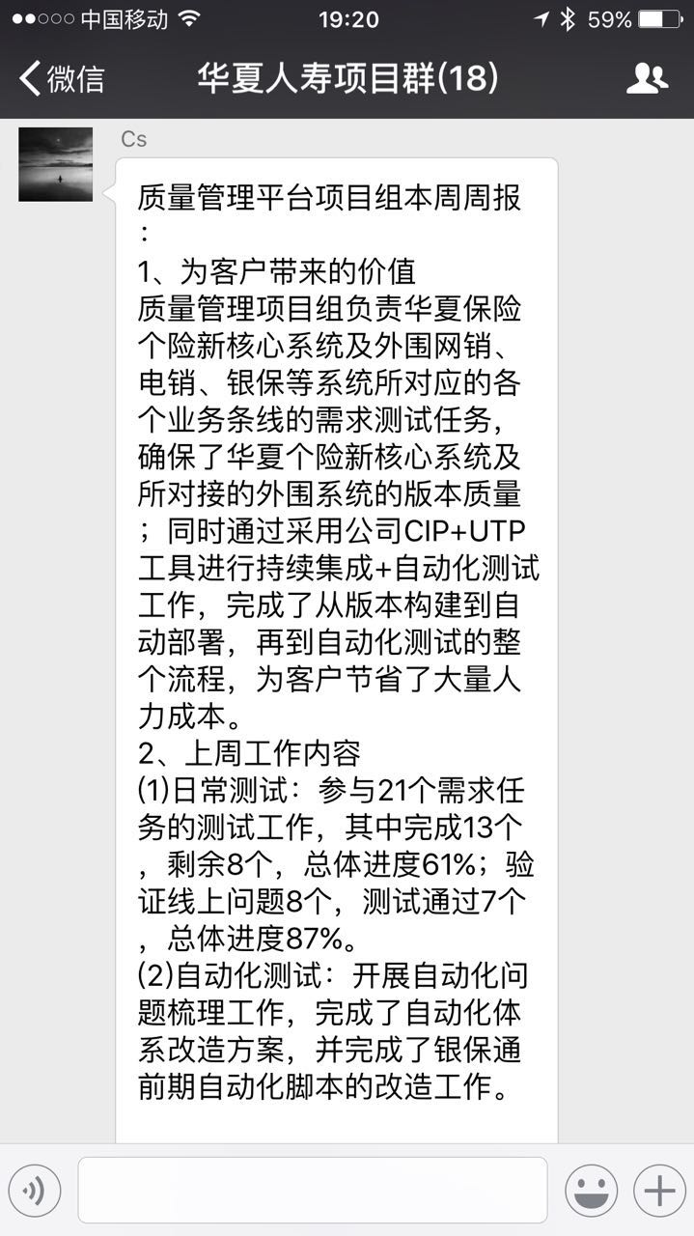
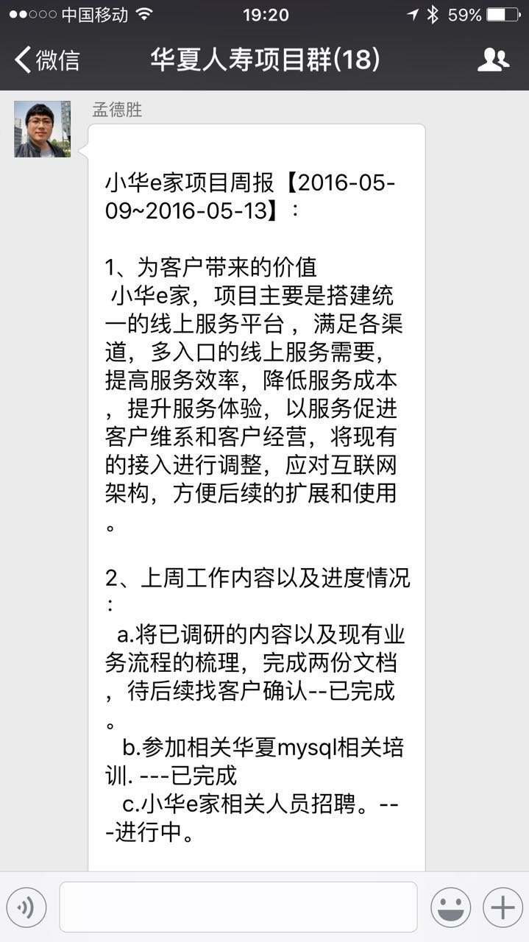
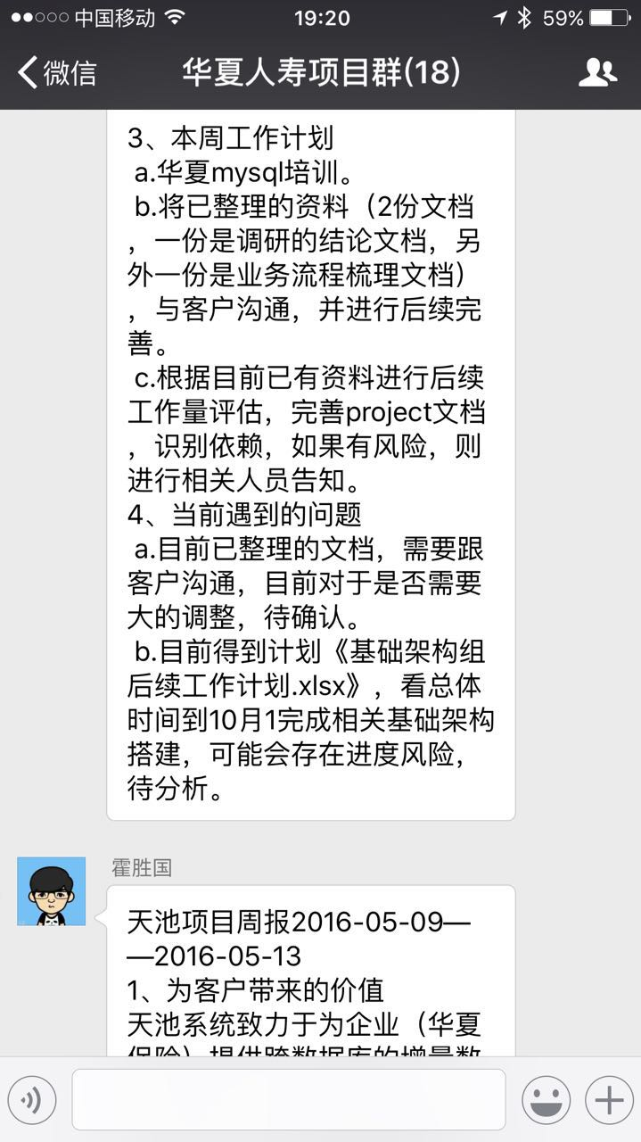

Slide 11
华夏人寿的客户价值规划总结
IT引领业务发展
核心竞争力自主掌控
提升企业运营效率
企业
个人
个人地位的迅速确立
个人视野的开拓
客户
公司
员工
长期稳定的收入来源
人才培养基地
个人持续成长
个人价值体现

Slide 12





每个人都可以为客户规划价值

Slide 13

极尽繁华
不过是一掬细沙

Slide 14
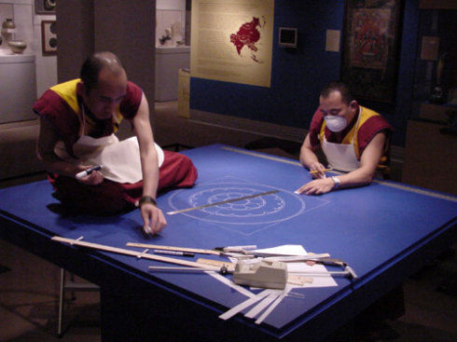
潜心规划

Slide 15
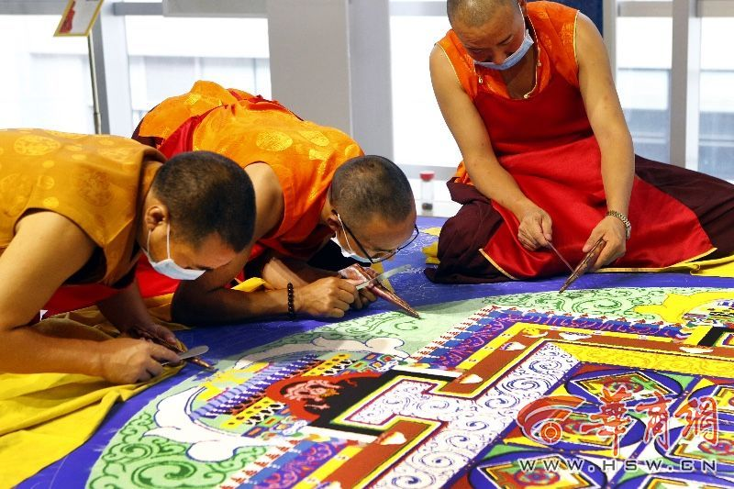
悉心协作

Slide 16
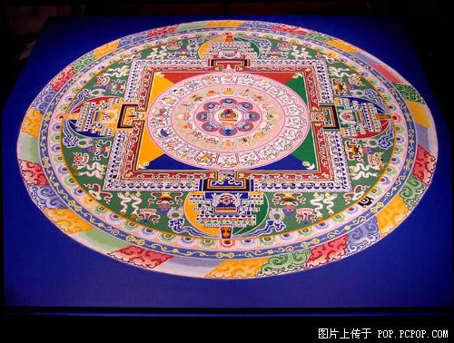

Slide 17

忘掉繁华，重新开始
Notes:
漫长的创作，成功后短暂的喜悦，然后是毫不犹豫的毁灭

Slide 18
让我们遇见未来

